Slide 1
Kontaktinfo-sharing
Webapp

Slide 2
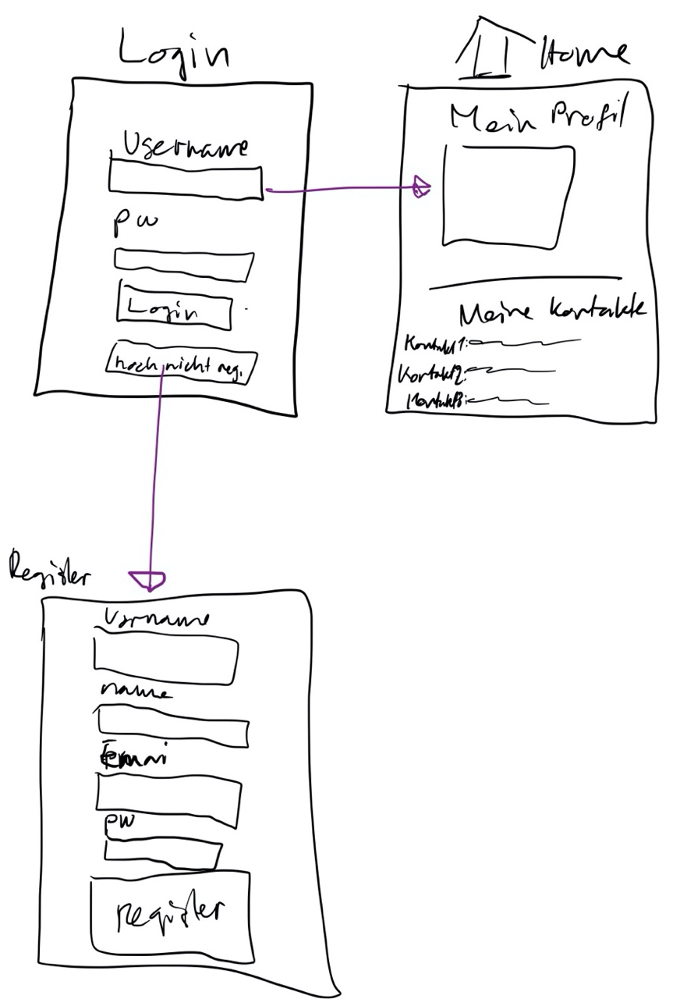
Prototyp

Slide 3

Live Demo

Slide 4
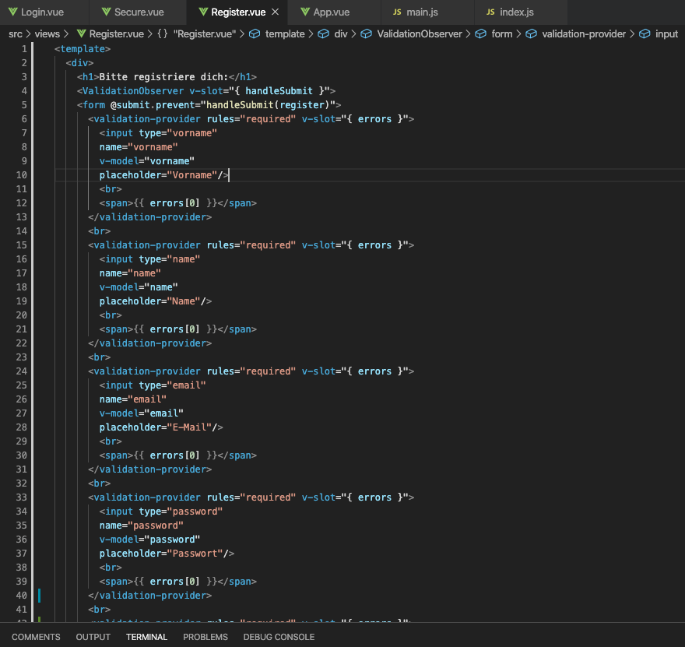
Formular validation

